Slide 1
Hotel PMS 통합 운영 대시보드
구축 보고
호텔 운영 데이터를 예약부터 정산까지 하나로 연결하는 SaaS형 통합 PMS 운영 체계
Report Date
2026. 06. 10

Slide 2











구축 목적
PROJECT OVERVIEW
01
호텔 운영 데이터를 예약부터 정산까지 하나로 연결하는 PMS 체계 구축
운영 데이터 통합
수행 범위
보고 방향
예약, 객실, 하우스키핑, 시설보수, 정산, 부가서비스 데이터를 하나의 운영 흐름으로 연결합니다.
기존 분리 화면을 PMS 메뉴 체계로 통합하고, 화면별 입력/출력 기준을 정리합니다.
운영 효율과 데이터 신뢰성 중심
화면 디자인보다 실제 호텔 운영 판단에 필요한 데이터 연결과 보안 기준을 우선 설명합니다.
프론트/객실/정산 화면 간 동일 데이터 기준 적용
Front Desk: 예약 타임라인, 예약 목록, 체크인/체크아웃
상태 변경이 관련 업무 이벤트로 자동 연결
Operations: 객실, 하우스키핑, 시설보수
경영진 보고와 고객사 시연에 바로 사용할 수 있는 구조
시연 기준일 중심의 실시간 현황 확인
Finance/CRM: 정산, 부가서비스, 고객, 권한/감사
향후 외부 API 연계를 고려한 백엔드 구현 기준 정리
핵심 확인 지표
객실 KPI
체크인 / 체크아웃
청소 / 보수 상태
정산 / 미수금
객실 수익성
프론트 처리
운영 준비도
마감 검증
객실 가동률과 평균 단가, 객실당 매출 효율
당일 도착·출발 고객 처리 상태
객실 가동 가능 여부와 작업 진행률
일일 마감 및 미수금 확인

Slide 3



전체 시스템 구조
SYSTEM CONFIGURATION
02
메인 대시보드부터 보안 설정까지 이어지는 호텔 PMS 메뉴 구조
Layer 1
Main
메인 대시보드
실시간 현황
Layer 2
Front Desk
예약 타임라인
예약 관리
단체/행사
투숙객 관리
고객 CRM
Layer 3
Room Ops
객실 목록 / 객실 유형 / 요금 캘린더
Layer 4
Operations
하우스키핑
시설보수
운영 로그
Layer 5
Finance
매출 분석
정산 목록
일일 마감
부가서비스
통합 POS
Layer 6
Security / API
권한 설정 / 감사 로그 / 외부 API 인터페이스

Slide 4

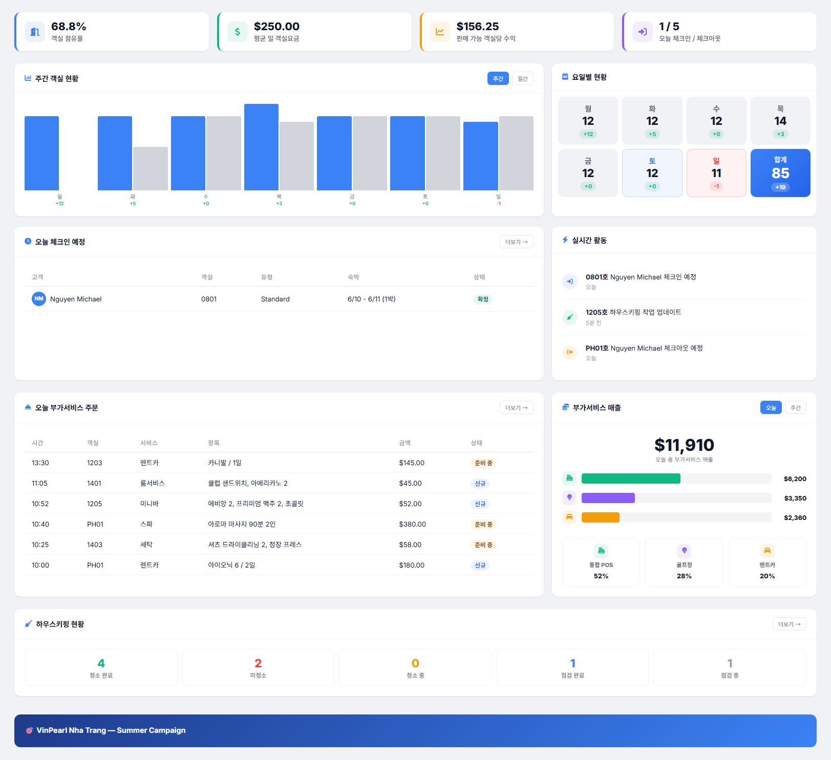



메인 대시보드
OPERATION DASHBOARD
03
호텔 운영 현황을 OCC, ADR, RevPAR, 체크인/체크아웃, 객실·청소 상태로 한 번에 확인
대시 보드(Dashboard)
운영 판단을 위한 통합 현황판
예약, 객실, 하우스키핑, 정산 데이터를 한 화면에서 연결해 운영 공백을 빠르게 확인합니다.
객실 KPI
OCC, ADR, RevPAR를 기준으로 객실 수익성과 가동률을 동시에 점검합니다.
OCC
ADR
RevPAR
당일 프론트 업무
체크인/체크아웃, 예약 상태 필터, 고객 상세정보를 프론트 흐름과 연결합니다.
체크인
체크아웃
예약 상태
운영 준비 상태
청소 완료, 재실 청소 요청, 보수 티켓을 객실 가동 가능성과 함께 관리합니다.
하우스키핑
시설보수
객실 현황

Slide 5












예약 관리
RESERVATION FLOW
04
예약 타임라인과 예약 목록에서 체크인/체크아웃, 고객 상세정보, 상태 필터를 연결
예약은 단순 접수 목록이 아니라, 고객 상세정보 확인부터 객실 배정, 체크인/체크아웃, Folio 정산까지 이어지는 프론트 운영의 기준 데이터입니다.
1
2
3
4
5
6
예약 생성
예약 타임라인
예약 목록
고객 상세
체크인/아웃
정산 연결
고객·일정·객실 유형 입력
날짜별 객실 배정 확인
검색·필터·정렬
연락처·특이사항 팝업
상태 변경 및 로그
Folio·미수금 반영
예약번호를 기준으로 고객, 객실, 결제/정산 정보 연결
상태는 임의 선택이 아니라 체크인·체크아웃·취소 처리 결과로 변경
고객 상세 열람과 주요 변경 이력은 운영 로그로 추적 가능
운영 기준: 신규 예약에서는 상태를 임의 선택하지 않고, 예약 생성 후 체크인·체크아웃·취소 액션의 결과로 상태가 변경됩니다.

Slide 6








단체/행사 관리
GROUP EVENT
05
업체, 행사 계약, 객실 배정, 투숙객 등록, 행사 정산을 하나의 단체 운영 흐름으로 관리
업체 마스터 연계
객실/투숙객 배정
행사 정산
등록 업체, 담당자, 정산 방식, 기본 계약 정보를 행사 생성 시 참조
행사별 객실 블록, 투숙객 등록, 신분증 확인과 특이사항 관리
행사별 할인율, Master Folio, 미수금 및 정산 필요 상태 관리
단체 운영 전환 흐름
1. 업체 선택
객실 블록 + 계약 조건
2. 행사 계약
정산 이관
3. 객실/투숙객
등록 업체 기준
일정·PAX·정산 방식
배정·등록·확인
Logged In
Auto Auth
Master Folio
단체 데이터 허브

Slide 7






객실/요금 관리
ROOM & RATE
06
객실 목록, 객실 유형, 요금 캘린더를 기준으로 객실 상태와 판매 요금을 표준화
객실 목록 관리
Inventory
객실 상태 연계
Room Status
01
04
타워, 층, 객실번호, 상태를 기준으로 프론트와 하우스키핑이 같은 객실 정보를 사용합니다.
투숙 중, 청소 요망, 청소 완료, 보수 중 상태를 예약/정산 흐름과 연결합니다.
객실 유형 관리
Room Type
정렬/검색 기준
Control
02
05
객실명과 구분(뷰/특성)을 함께 관리해 같은 등급 안에서도 요금 기준을 분리합니다.
객실 유형 정렬, 타워 필터, 객실번호 검색을 일관된 레이아웃으로 제공합니다.
요금 캘린더
Calendar
요금 적용 검증
Validation
03
06
미래 예약을 고려해 월 단위 제한 없이 기간별 객실 유형별 요금을 관리합니다.
요금 변경 시 예약 가능성과 정산 금액이 같은 기준으로 반영되는지 확인합니다.

Slide 8












하우스키핑/시설보수
HOUSEKEEPING & MAINTENANCE
07
청소 상태와 보수 티켓을 객실 운영 상태와 연결해 작업 시작, 완료 확인, 담당자/처리일시를 관리
청소팀
청소 시작
청소 요청
객실
상태 확인
가동 가능
운영 완료
청소·보수 대상 선택
정산/프론트 연계
프론트
시설보수 요청
보수 티켓
담당 배정
완료 확인
로그 기록
유형·우선순위
작업자/시각
상태/KPI 반영
시작·완료 시각

Slide 9
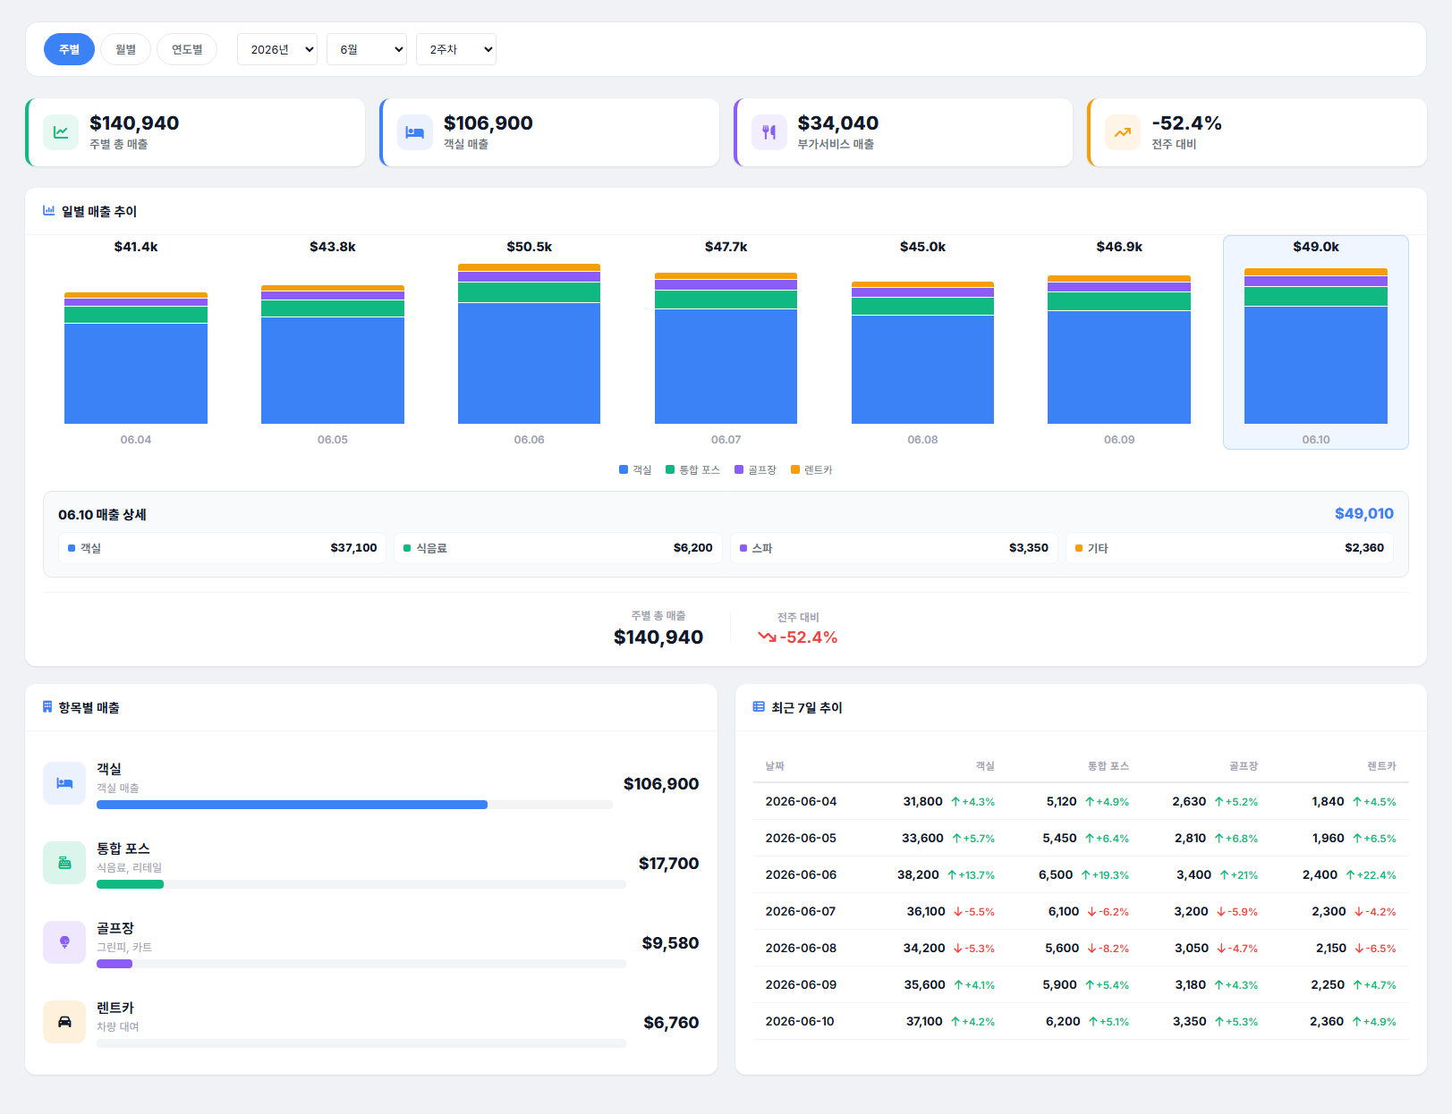
매출 분석/정산
REVENUE & SETTLEMENT
08
최근 7일 매출 추이, 항목별 매출, 정산 목록, 명세서, 미수금, 일일 마감을 같은 집계 기준으로 관리
매출 분석(Revenue)
정산 신뢰성을 위한 금액 기준 통일
서비스별 매출 흐름을 통합 분석해 객실 매출과 부가서비스 매출의 기여도를 확인합니다.
항목별 매출
객실, 통합 POS, 골프장, 렌터카 매출을 같은 날짜 기준으로 합산합니다.
객실
POS
렌터카
정산 목록/명세서
객실, POS, 골프, 렌터카별 항목이 다른 명세서 구조로 발행됩니다.
명세서
미수금
발행시간
일일 마감
금일 정산액, 미수금, 항목별 합계가 일치하는지 마감 전 검증합니다.
마감
검증
Folio

Slide 10








부가서비스
ANCILLARY SERVICES
09
통합 POS, 룸서비스, 골프 예약, 렌터카 예약을 객실·업체·카테고리 기준으로 관리
통합 POS
골프 예약
렌터카 예약
식음료, 리테일, 룸서비스 주문을 객실/Folio와 연결하고 완료·미완료 상태로 관리합니다.
업체 기반 골프장 예약, 이용 일자, 인원, 요금을 관리하고 정산 항목으로 연결합니다.
차종, 대여/반납일, 업체, 고객 정보를 기준으로 부가서비스 매출과 정산을 생성합니다.
Service Examples
Vendor Data
Dynamic Category
룸서비스
미니바
리테일
업체
티타임
요금
차종
업체
상태
연동 데이터 소스
카테고리 관리
부가서비스는 객실, 고객, 업체, 정산 데이터와 연결되어 단독 데이터가 되지 않도록 구성합니다.
임의 등록 카테고리는 아이콘 고정이 아니라 풀다운/텍스트 기준으로 확장 가능하게 관리
Room
Guest
Vendor
Folio

Slide 11




고객 CRM/멤버십
GUEST CRM
10
투숙객 상세, 등급 관리, 등급 변동 이력, 개인정보 상세 열람 기준을 고객 데이터 중심으로 관리
투숙객 상세 정보
고객 정보 운영 흐름
연락처는 상세에서
특이사항 확인
열람 로그
응대 품질과 개인정보 통제를 함께 관리
멤버십 등급 관리
01
고객 상세 확인
목록은 최소 정보만 노출하고 연락처·특이사항은 상세 화면에서 확인
일반/골드
플래티넘
다이아몬드
등급 변동 이력
02
멤버십 관리
투숙 이력과 등급 기준을 바탕으로 등급 변경 사유와 담당자를 기록
변경 사유
변경일시
담당자
개인정보 보호
03
개인정보 보호
상세 열람과 엑셀 다운로드는 직원·시간·대상 고객 기준으로 감사 로그에 기록
목록 노출 최소화
상세 열람 기록
엑셀 다운로드 로그
CRM은 고객 응대와 개인정보 통제를 동시에 담당하는 운영 영역입니다.
시연 데이터 품질
국적/연락처
검색 기준
고객 상세 팝업

Slide 12









권한/감사 로그
SECURITY & AUDIT
11
직원 역할, 접근 권한, 어드민 전용 감사 로그로 개인정보 열람 및 다운로드 이력을 관리
개인정보 열람 이벤트 흐름
직원 접근
고객 상세
감사 로그
엑셀 저장
Admin
보안
권한 확인
연락처 열람
사용자·시각
이력 기록
감사 확인
정책 반영
주요 보안 관리 포인트
RBAC : Role Based Access Control
역할/권한 관리
개인정보 열람 로그
다운로드 이력
외부 API 보안
RBAC
Audit
Export
API
직원 역할별 메뉴 접근 권한을 분리하고 Admin은 단일 계정 기준으로 관리합니다.
고객 연락처, 특이사항, 신분증 확인처럼 민감 정보 열람 시 사용자와 시각을 기록합니다.
투숙객/예약 엑셀 다운로드는 별도 이벤트로 남겨 유출 추적 가능성을 확보합니다.
연동 시 입력/출력 기준, 실패 재시도, 마스킹 정책을 백엔드 계약에 반영합니다.

Slide 13

















기대 효과 및 향후 백엔드/API 연계 방향
IMPACT & API
12
운영 표준화, 데이터 연계, 보안 강화, 외부 API 구현 기준 확보
운영 표준화
실시간 현황
보안/감사
업무 흐름 통합
현황 즉시 파악
열람·다운로드 추적
예약-정산 단일 기준
대시보드 기반 운영 판단
권한 기반 접근 통제
프론트, 객실, 정산, CRM이 같은 상태 값을 사용
OCC, ADR, RevPAR, 체크인/청소 현황 통합
Admin 전용 감사 로그로 유출 리스크 대응
데이터 연계
API 준비
운영 효율
시연 가능성
예약·객실·정산 연결
입력/출력 기준 명확화
반복 확인 업무 감소
수요일 기준 데이터 정합성
단독 데이터 없이 업무 이벤트로 연결
화면별 백엔드 구현 항목 정리
상태 필터와 상세 팝업으로 처리 속도 향상
금액/날짜/상태 기준 통일
향후 백엔드/API 연계 방향
데이터 항목 정리
연관 구조 확보
입출력 기준
현재 프론트 화면 기준으로 필요한 필드와 상태 코드 확보
예약, 객실, 정산, 고객, 부가서비스 간 관계 정의
외부 API 연동 시 화면별 요청/응답 기준으로 구현 가능
감사 로그
실패/재시도
확장성
개인정보 열람 및 다운로드 이력으로 보안 운영 기준 반영
결제, 예약, POS 연동 실패 시 재처리 정책 수립
입점형 서비스나 OTA/API 연동 확장에 대응 가능한 구조

